Slide 1
Обеспечение преемственности ФГОС дошкольного, начального общего и основного общего образования
Республиканская
научно-практическая конференция
г.Ухта
09 декабря 2015г.

Slide 2
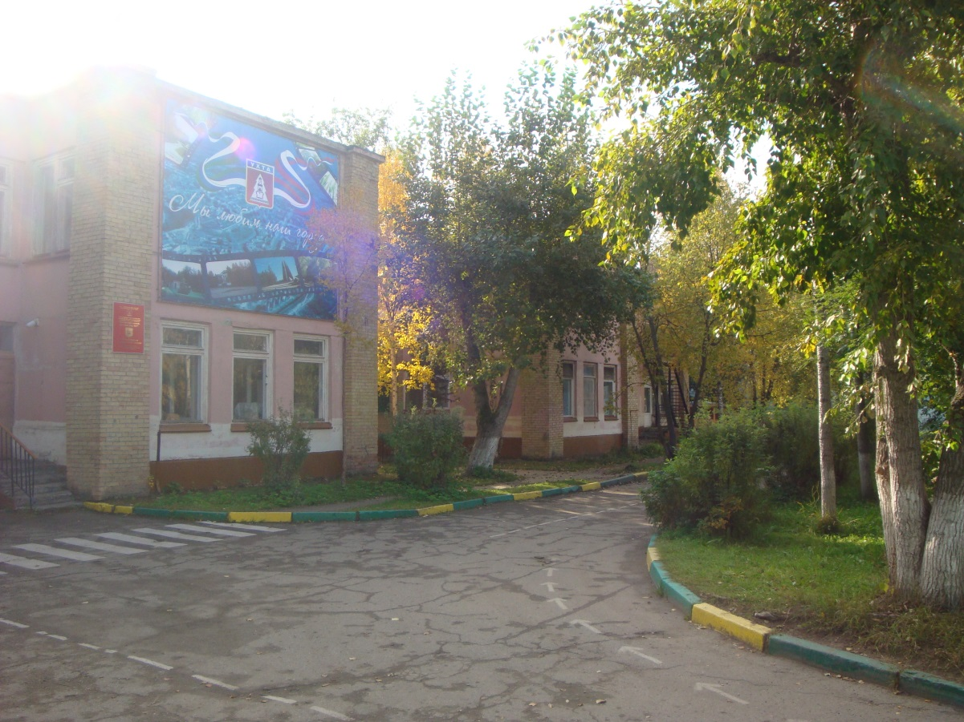
Муниципальное общеобразовательное учреждение «Начальная школа детский сад №1»
Дата основания:
10 августа 1998г.

Slide 3
Миссия МОУ «НШДС №1»
в условиях тесных преемственных связей детского сада и начальной школы заключается в создании такого образовательного пространства, которое обеспечит ситуацию успеха каждому участнику образовательных отношений, его личностный рост и готовность к полноценному участию в социальной жизни в условиях современного общества.

Slide 4
Кадровый состав

Slide 5
Кадровый состав
Педагогические работники:
14% - имеют звание «Почетный работник общего образования РФ»
14% - награждены Почетными грамотами РФ
Работают 3 молодых специалиста;

Slide 6
Сетевое взаимодействие
На базе МОУ «НШДС №1»
с 2009 года работает педагогический клуб «Занковец»;
с 01.09.2015г. функционирует Муниципальный ресурсный центр по координации деятельности ОО г.Ухта в вопросах введения ФГОС ДО и НОО и повышать профессиональную компетентность педагогов.

Slide 7
Сетевое взаимодействие
На базе МОУ «ГПЛ»
с 2013 года принимаем участие в деятельности республиканской экспериментальной площадки «Методическое сопровождение педагогов в работе с одаренными детьми»

Slide 8
Численность обучающихся
10 классов нач.школы – 232учащихся;
6 дошкольных групп – 138 воспитанников

Slide 9
Поступление выпускников «НШДС №1» в инновационные учреждения города
Учебные годы | % поступления от общего кол-ва | % от числа желающих уч-ся
2010-2011 уч.год | 59,6 % | 72,3 %
2011-2012 уч.год | 75,9 % | 82 %
2012-2013 уч.год | 57,2 % | 59 %
2013-2014 уч.год | 75,4 % | 91,4 %
2014-2015 уч.год | 78 % | 91 %

Slide 10
Результаты участия учащихся «НШД№1» в городских олимпиадах
Предметы уч. годы | Русский язык (Места) | Математи-ка (Места) | Коми язык (Места) | Марафон учебных предметов
2010-2011 уч. год | 1, 2, 10 | 10, 12 | 2 | 2, лауреат
2011-2012 уч. год | 2, 10 | 4, 5, 12 | 4, 5 | 2, 6 места
2012-2013 уч.год | 4, 5 | 2, 3 | 4 | 1, лауреат, 2 командное место
2013-2014 уч.год | 4 | 3, 6 | 1 | 2, 2 лауреата, 2 команд. место
2014-2015 уч.год | 3, 4 | 3, 6 | 2 | 1, 1, 2, лауреат 1 команд. место

Slide 11
Материально-техническая база
АРМ учителя в каждом учебном кабинете;
Интерактивные доски – 6;
АРМ воспитателя – оснащены 2 дошк.группы;
Электронная учительская – 5 АРМ;
Документ-камера – 1;
Кабинет коми и английского языков (11 ПК);
Имеется выход в Интернет (Wi-fi, проводной)

Slide 12
Материально-техническая база
Имеются дополнительные помещения:
Комната психологической разгрузки (сенсорная комната);
Библиотека;
Комната школьника;
Залы: музыкальный, спортивный, столовый

